Slide 1
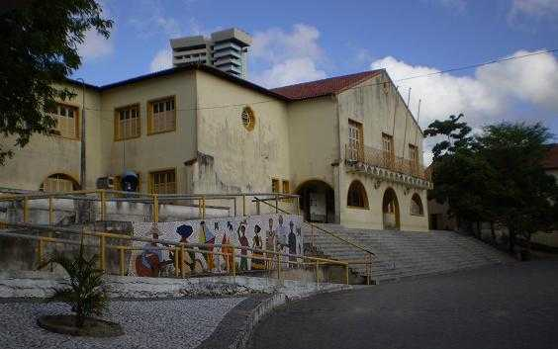
PIBID – História
Gráficos correspondente as pesquisas feitas no Colégio Estadual DR. Elpídio De Almeida.

Slide 3
Aprovação no Vestibular – Estadual Dr. Elpídio de Almeida

Slide 4
Aprovação no Vestibular – Estadual Dr. Elpídio de Almeida
Quantidade de Alunos Por Ano
2006 – 51; 2007 – 62; 2008 – 84; 2009 – 76; 2010 – 118; 2011 – 162.

Slide 5
Aprovados no Vestibular – Estadual Dr. Elpídio de Almeida

Slide 6
PIBID – História - UFCG
Perguntas elaboradas pelos componentes do Subprojeto História – Equipe do Estadual Dr. Elpídio de Almeida, tendo como principal tema a internet, sua utilidade e suas ferramentas.

Slide 7
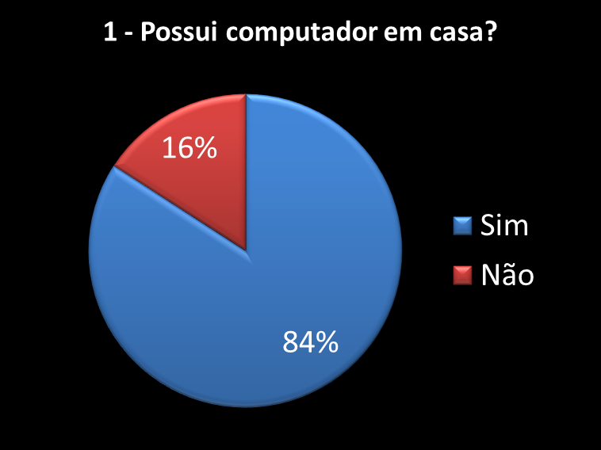
PIBID História
84% (419) estudantes possuem computador em casa 16% (79) estudantes não possuem computador em casa.

Slide 8
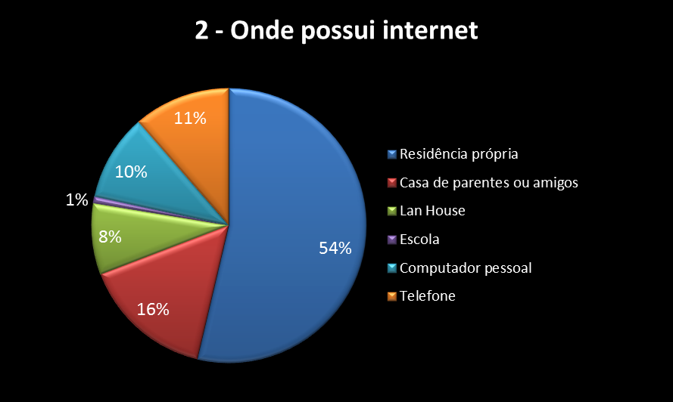
PIBID - História
54% (335) estudantes - residência própria.
16% (97) estudantes – casa de parentes ou amigos
11% (71) estudantes – Telefone
10% (64) estudantes – Computador pessoal
8% (52) estudantes – Lan House
1% (5) estudantes - Escola

Slide 9
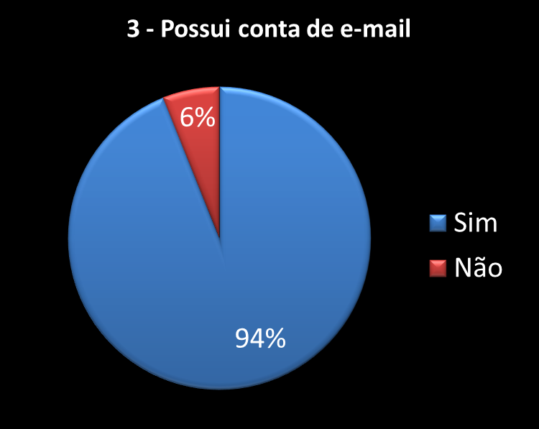
PIBID - História
94% (467) estudantes possuem conta de e-mail.
6% (30) estudantes não possuem conta de e-mail.

Slide 10
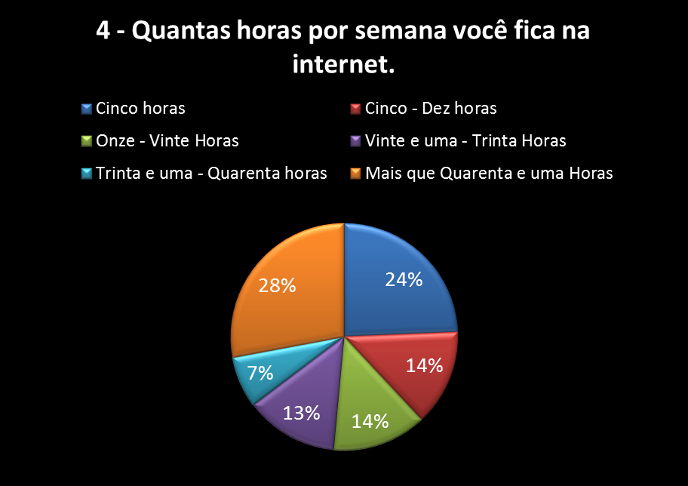
PIBID - História
28% (141) estudantes – Mais de quarenta e uma horas.
24% (123) estudantes – Cinco Horas
14% (69) estudantes – Cinco - dez horas
14% (68) estudantes – Onze - vinte horas
13% (67) estudantes – Vinte e uma - trinta horas
7% (37) estudantes – Trinta e uma – quarenta horas

Slide 11
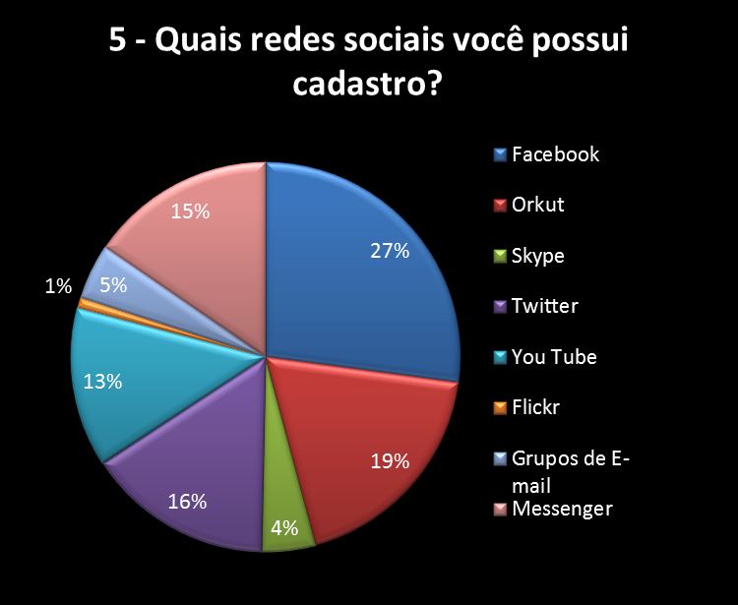
PIBID - História
27% (417) estudantes – Facebook.
19% (289) estudantes – Orkut
16% (238) estudantes – Twitter
15% (238) estudantes – Messenger
13% (204) estudantes – You Tube
5% (71) estudantes – Grupos de e-mail
1% (13) estudantes - Flickr

Slide 12
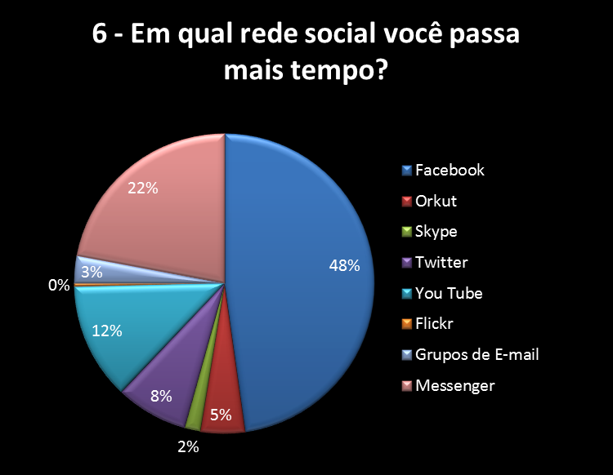
PIBID - História
48% (388) estudantes – Facebook
22% (179) estudantes – Messenger
12% (102) estudantes – You Tube
8% (63) estudantes – Twitter
5% (39) estudantes – Orkut
3% (24) estudantes – Grupos de E-mail
2% (14) estudantes – Skype
0% (3) estudantes - Flickr

Slide 13
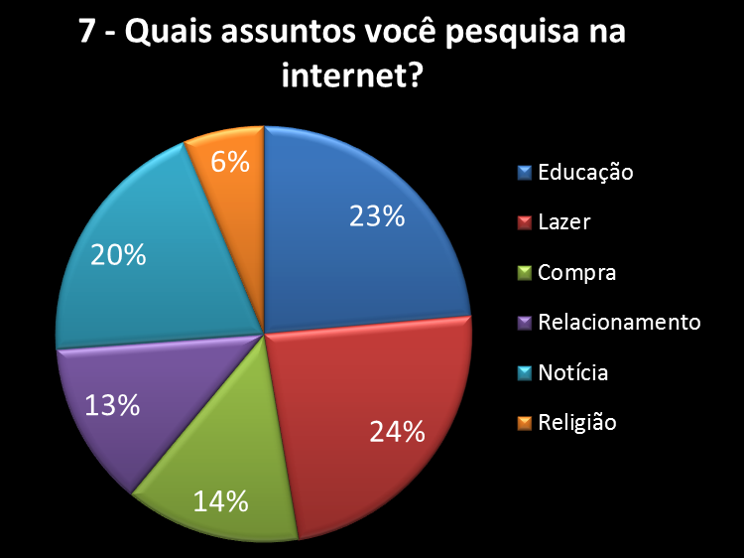
PIBID - História
24% (204) estudantes pesquisam sobre lazer.
23% (203) estudantes pesquisam sobre educação.
20% (171) estudantes pesquisam sobre notícia.
14% (118) estudantes pesquisam assuntos relacionados a compras.
13% (110) estudantes pesquisam sobre relacionamento.
6% (54) estudantes pesquisam sobre religião.

Slide 14
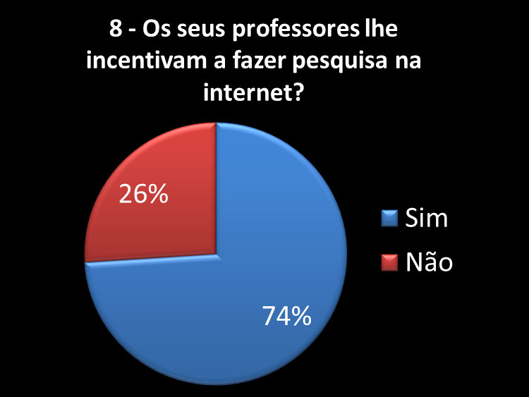
PIBID - História
74% (364) estudantes afirmaram que os professores incentivam o uso da internet.
26% (128) estudantes afirmaram que os professores não incentivam o uso da internet.

Slide 15
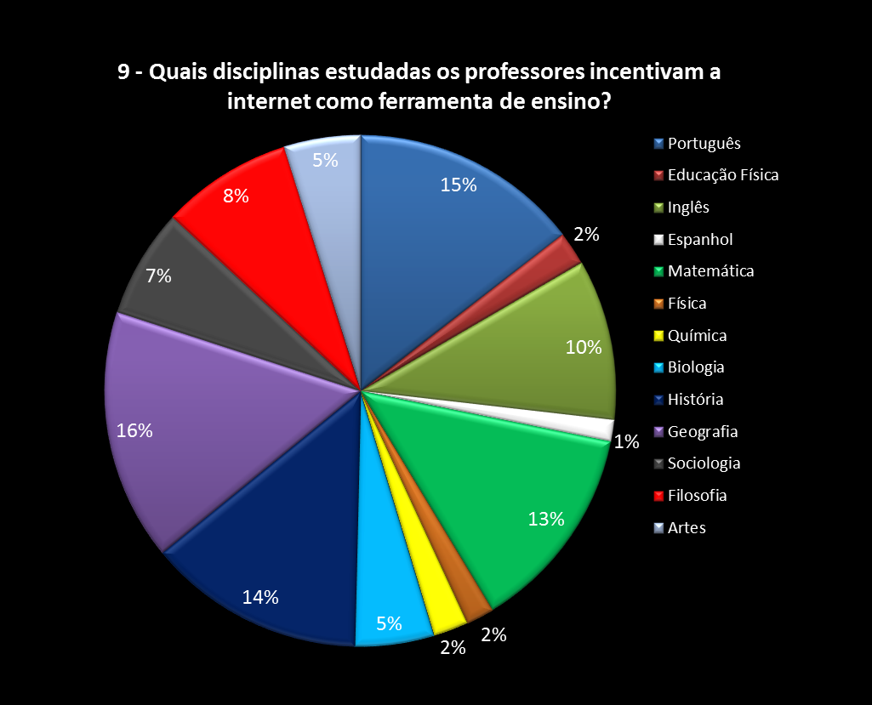
16% (152) estudantes escolheram Geografia.. 7% (66) estudantes escolheram Sociologia
15% (139) estudantes escolheram Português. 5% (48) estudantes escolheram Biologia
14% (131) estudantes escolheram História. 5% (46) estudantes escolheram Artes.
13% (126) estudantes escolheram Matemática. 2% (21) estudantes escolheram Química.
10% (97) estudantes escolheram Inglês. 2% (20) estudantes escolheram Ed. Física
8% (79) estudantes escolheram Filosofia. 2% (17) estudantes escolheram Física.

Slide 16
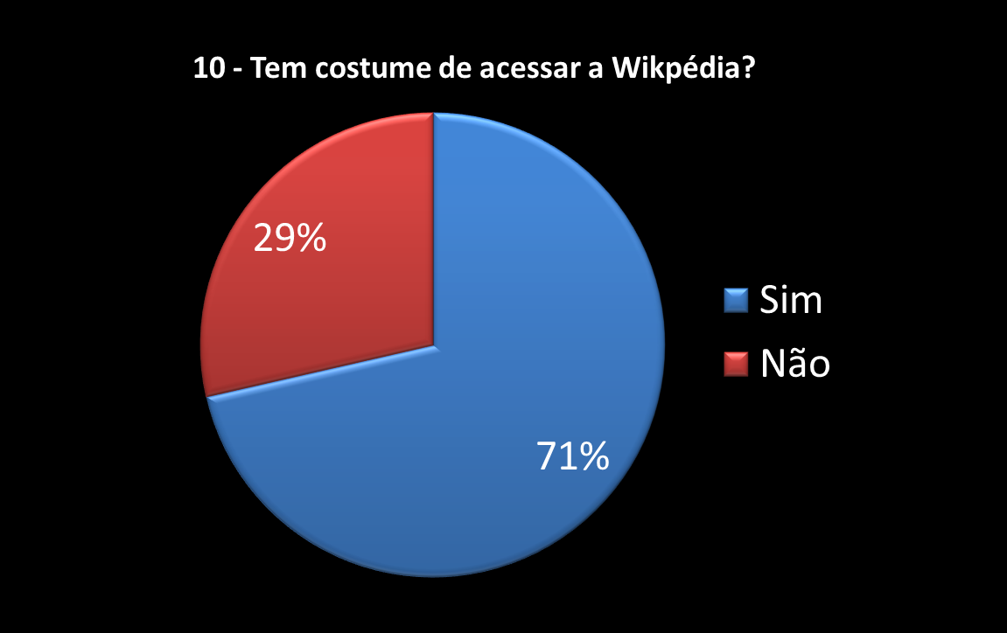
PIBID - História
71% (355) estudantes acessam a Wikpédia.
29% (142) estudantes não acessam a Wikpédia.

Slide 17
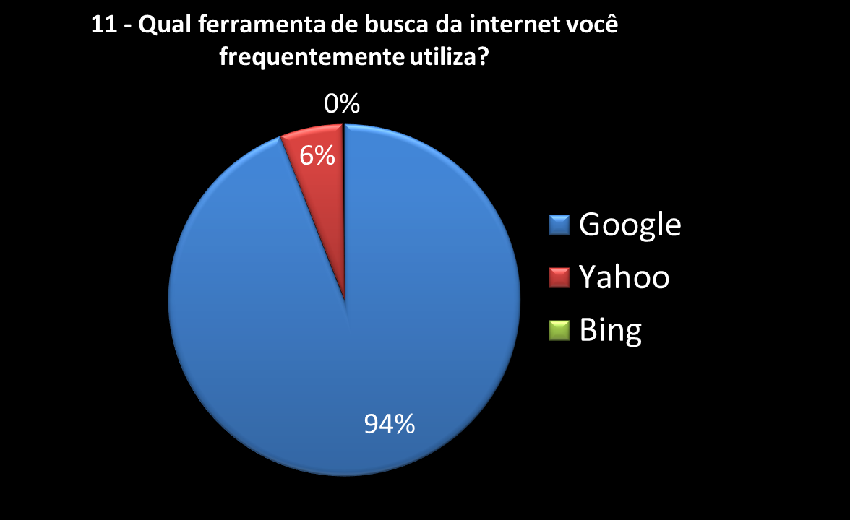
PIBID - História
94% (411) estudantes usam o Google como ferramenta de pesquisa.
6% (25) estudantes usam o Yahoo como ferramenta de pesquisa.
0% (1) estudante usa o Bing como ferramenta de pesquisa.

Slide 18
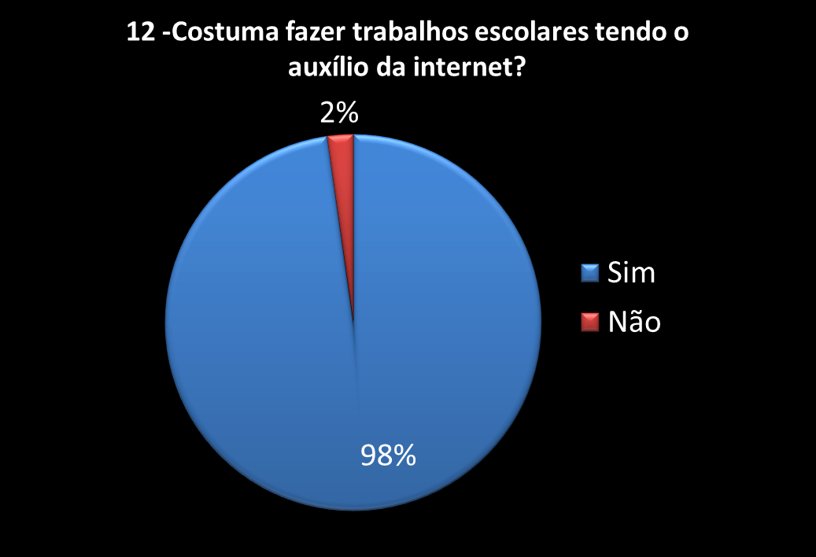
PIBID - História
98% (486) estudantes fazem trabalhos com o auxílio da internet.
2% (11) estudantes não fazem trabalhos com o auxílio da internet.

Slide 19
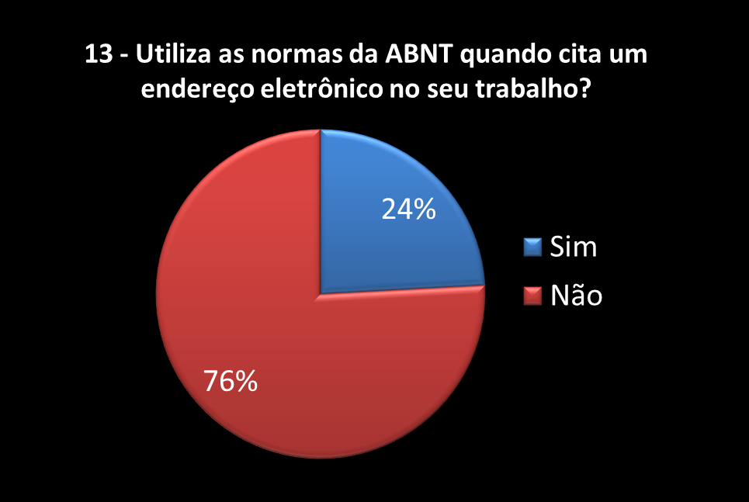
PIBID - História
76% (374) estudantes não usam as normas da ABNT.
24% (119) estudantes usam as normas da ABNT.

Slide 20
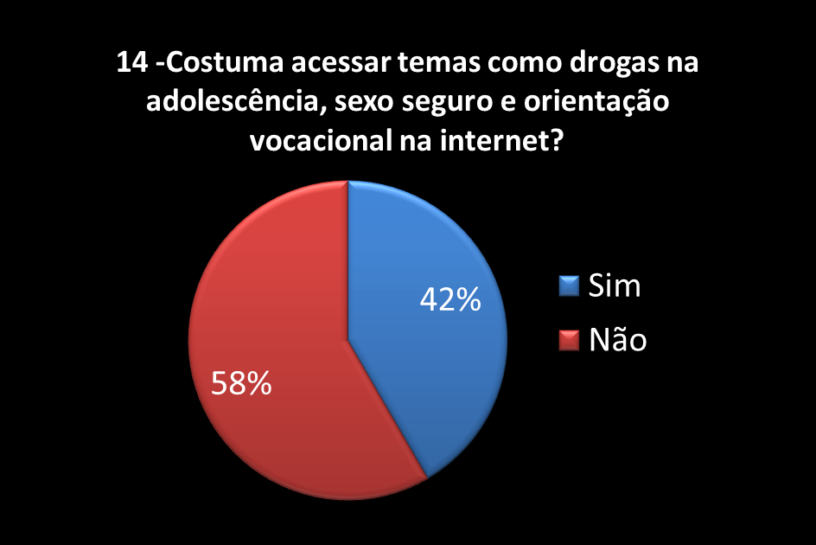
PIBID - História
58% (290) estudantes não pesquisam.
42% (207) estudantes pesquisam.

Slide 21
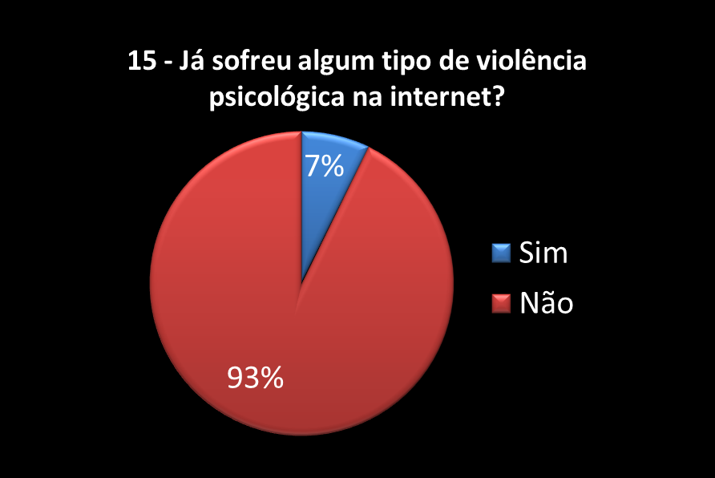
PIBID - História
93% (461) estudantes não sofreram violência psicológica pela internet.
7% (36) estudantes sofreram violência psicológica pela internet.

Slide 22
Equipe Dr. Elpídio de Almeida
Supervisor: José Reneudo Silva.
Alba Santos;
Ana Luiza Andrade;
Anderson Xavier;
Breno Amorin;
Felipe Lyra;
Marco Antônio;
Márcia Cavalcante.

